Slide 1
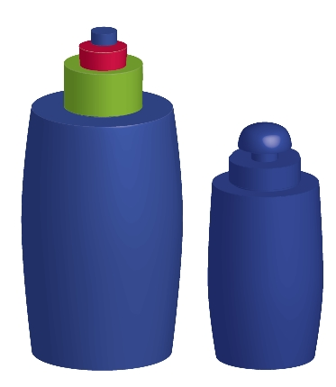
3D 제품 만들기
입체적인 다중 튜브모양의 병 뚜껑모양 만들기

Slide 2

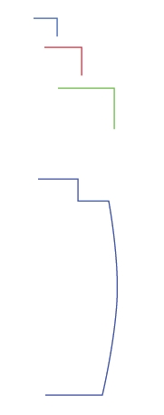
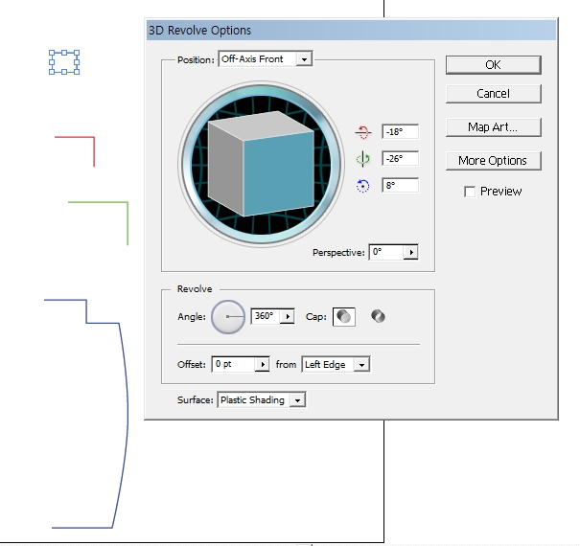
3D 제품 Design
PEN TOOL로 다음 모양들을 그린다.
1 번을 클릭>메뉴 EFFECT>3D>RESOLVE
1
2
3
4
- PREVIEW로
먼저 체크
- OK

Slide 3
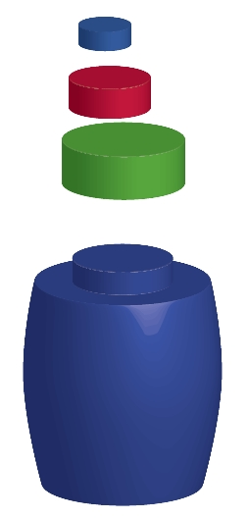
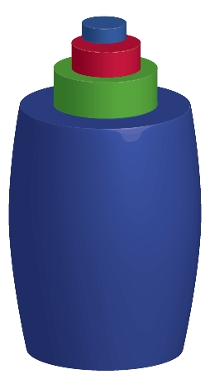
3D 제품 Design
- 2,3,4 번도 같은 방법으로
메뉴 EFFECT>3D>RESOLVE
- 다음 같은 형태가 생김
- Selection tool로 적절히
이동하고 크기 조절하여
병 모양 만듬
1
2
3
4

Slide 4
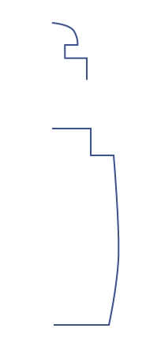
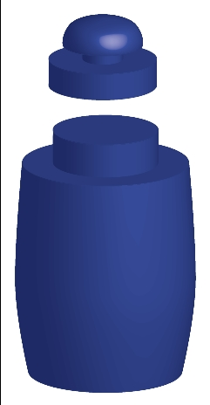
3D 제품 Design
- PEN TOOL로 다음 모양을 그린다
- 1 번을 클릭>메뉴 EFFECT>3D>RESOLVE
- 2 번을 클릭>메뉴 EFFECT>3D>RESOLVE
1
- 다음 같은 형태가 생김
- Selection tool로 적절히
이동하고 크기 조절하여
병 모양 만듬
2

Slide 5
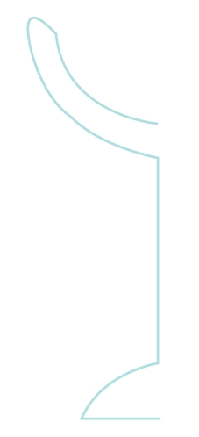
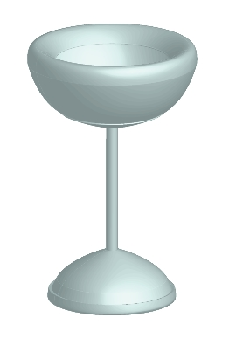
유리컵 만들기
1
- 면색:없음, 선색:원하는 색상, PEN TOOL로 다음 모양을 그린다
- 1번을 클릭> 메뉴 EFFECT > 3D> RESOLVE
- 위 같은 형태가 생김, Selection tool로 적절히 이동하고 크기
조절하여 유리컵 만듬

